Slide 3
توفر وسائل التكنولوجيا الحديثة وأوقات الفراغ
القرعة ملزمة للمقترعين
ومن صور القرعة كتابة اسماء المقترعين في أوراق ثم الاختيار منها أو توزيع أجزاء المقسوم ثم الاختيار

Slide 5
1-كشفُ حقيقةِ بعضِ المنافقينَ
2-شُرِّعَتْ بسببِ هذا الإفكِ أحكامٌ لردعِ أهلِ الفسقِ والفسادِ 3- الأجر العظيم
4-تربية المجتمع المسلم على حرمة الأعراض 5-اللجوء إلى الله في الأزمات
6- بيان المنزلة العظيمة لأهل بيت النبي صلى الله عليه وسلم. 7-الصبر على البلاء
تكريم الله تعالى لعائشة رضي الله عنها، ورفع قدرها وشرفها

Slide 6
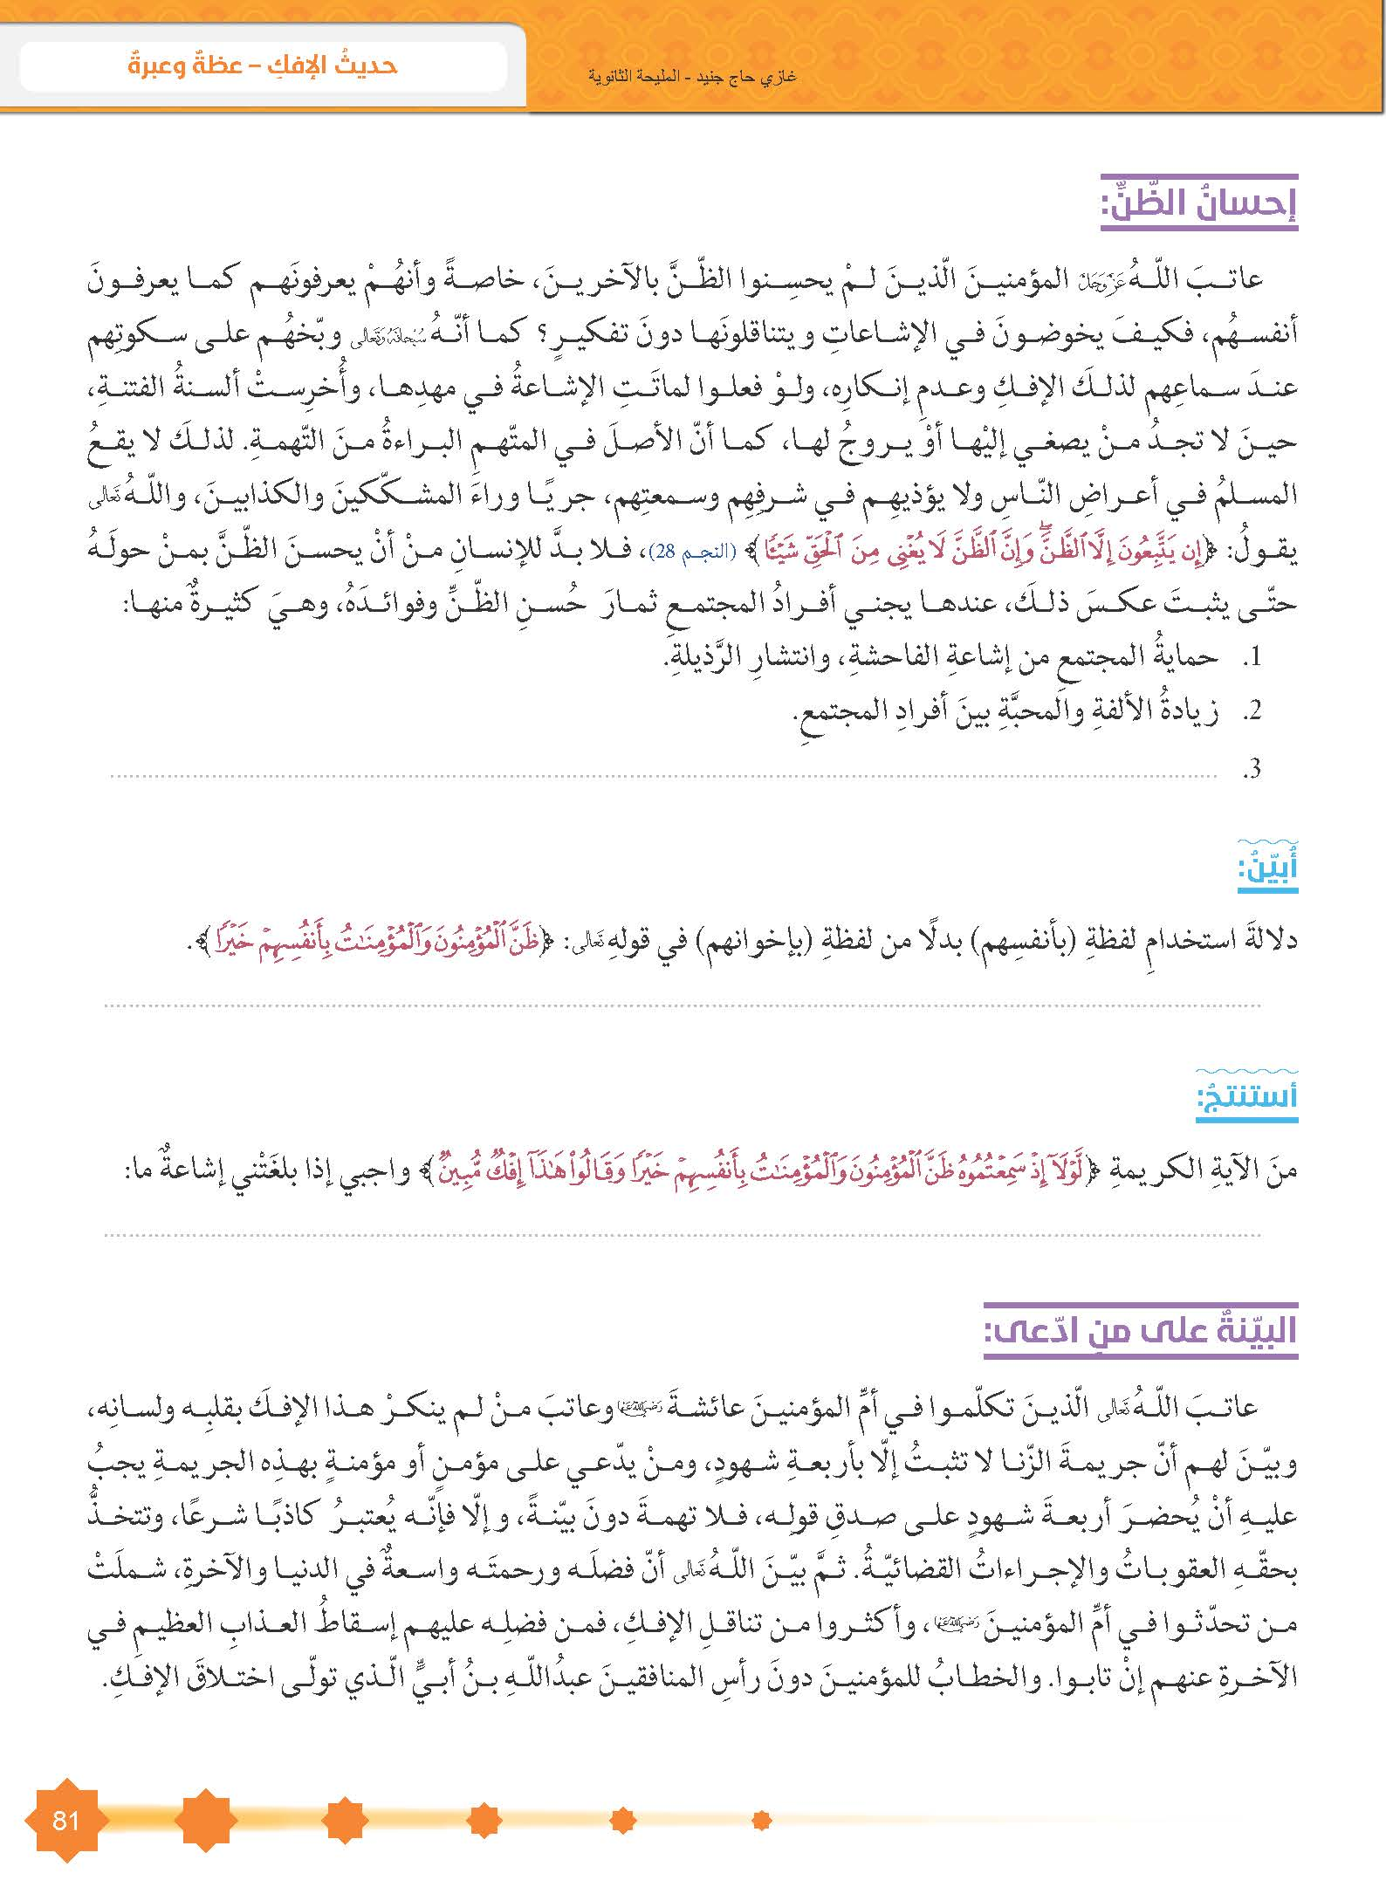
ازدهار المجتمع - تماسكه - انتشار الثقة بين أفراده - متانة العلاقات - تعزيز القدرة على مواجهة الخطر
أن المؤمنين كالجسد الواحد من أساء الظن بأخيه فكأنما أساء الظن بنفسه.
1-رفض الشائعة 2-عدم نقلها 3-إحسان الظن بأفراد المجتمع 4-كشف زيفها 5-ردها للجهة المختصة.

Slide 7
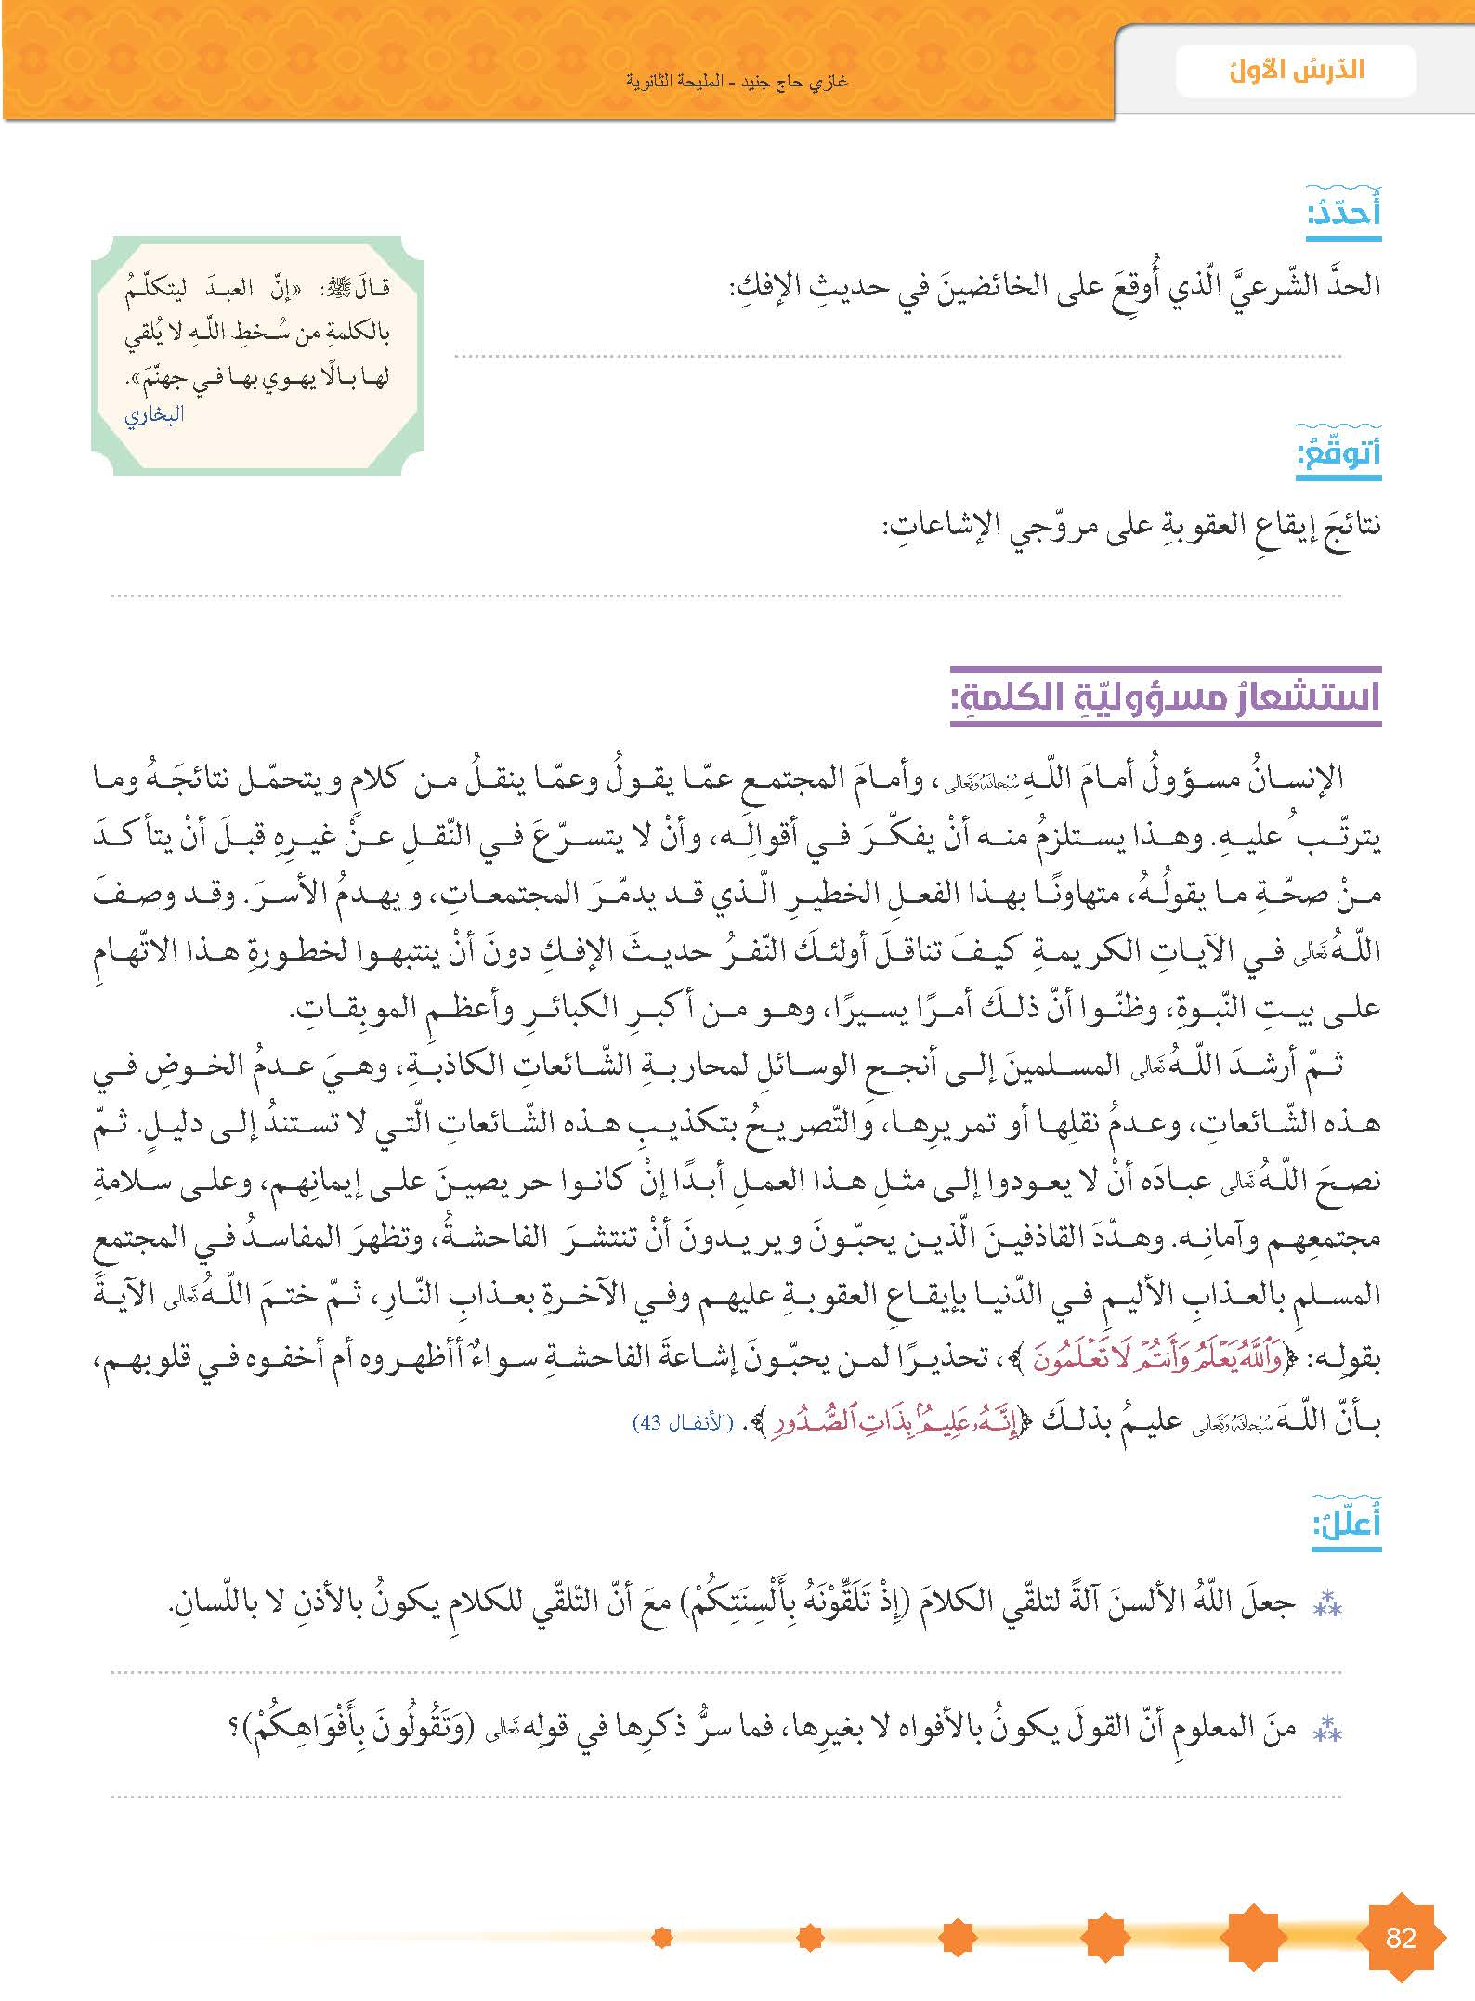
الحد 80 جلدة ورد الشهادة والفسق.
1-حفظ أعراض الناس 2-قلة الشائعات 3-توفير الوقت والجهد
للدلالة على حرصهم على تلقي هذه الأخبار وسرعتهم في نشرها دون تحقق من صحتها
للدلالة على أن هذا القول مجرد ألفاظ تجري على الأفواه لا يوجد دليل على صحتها

Slide 8
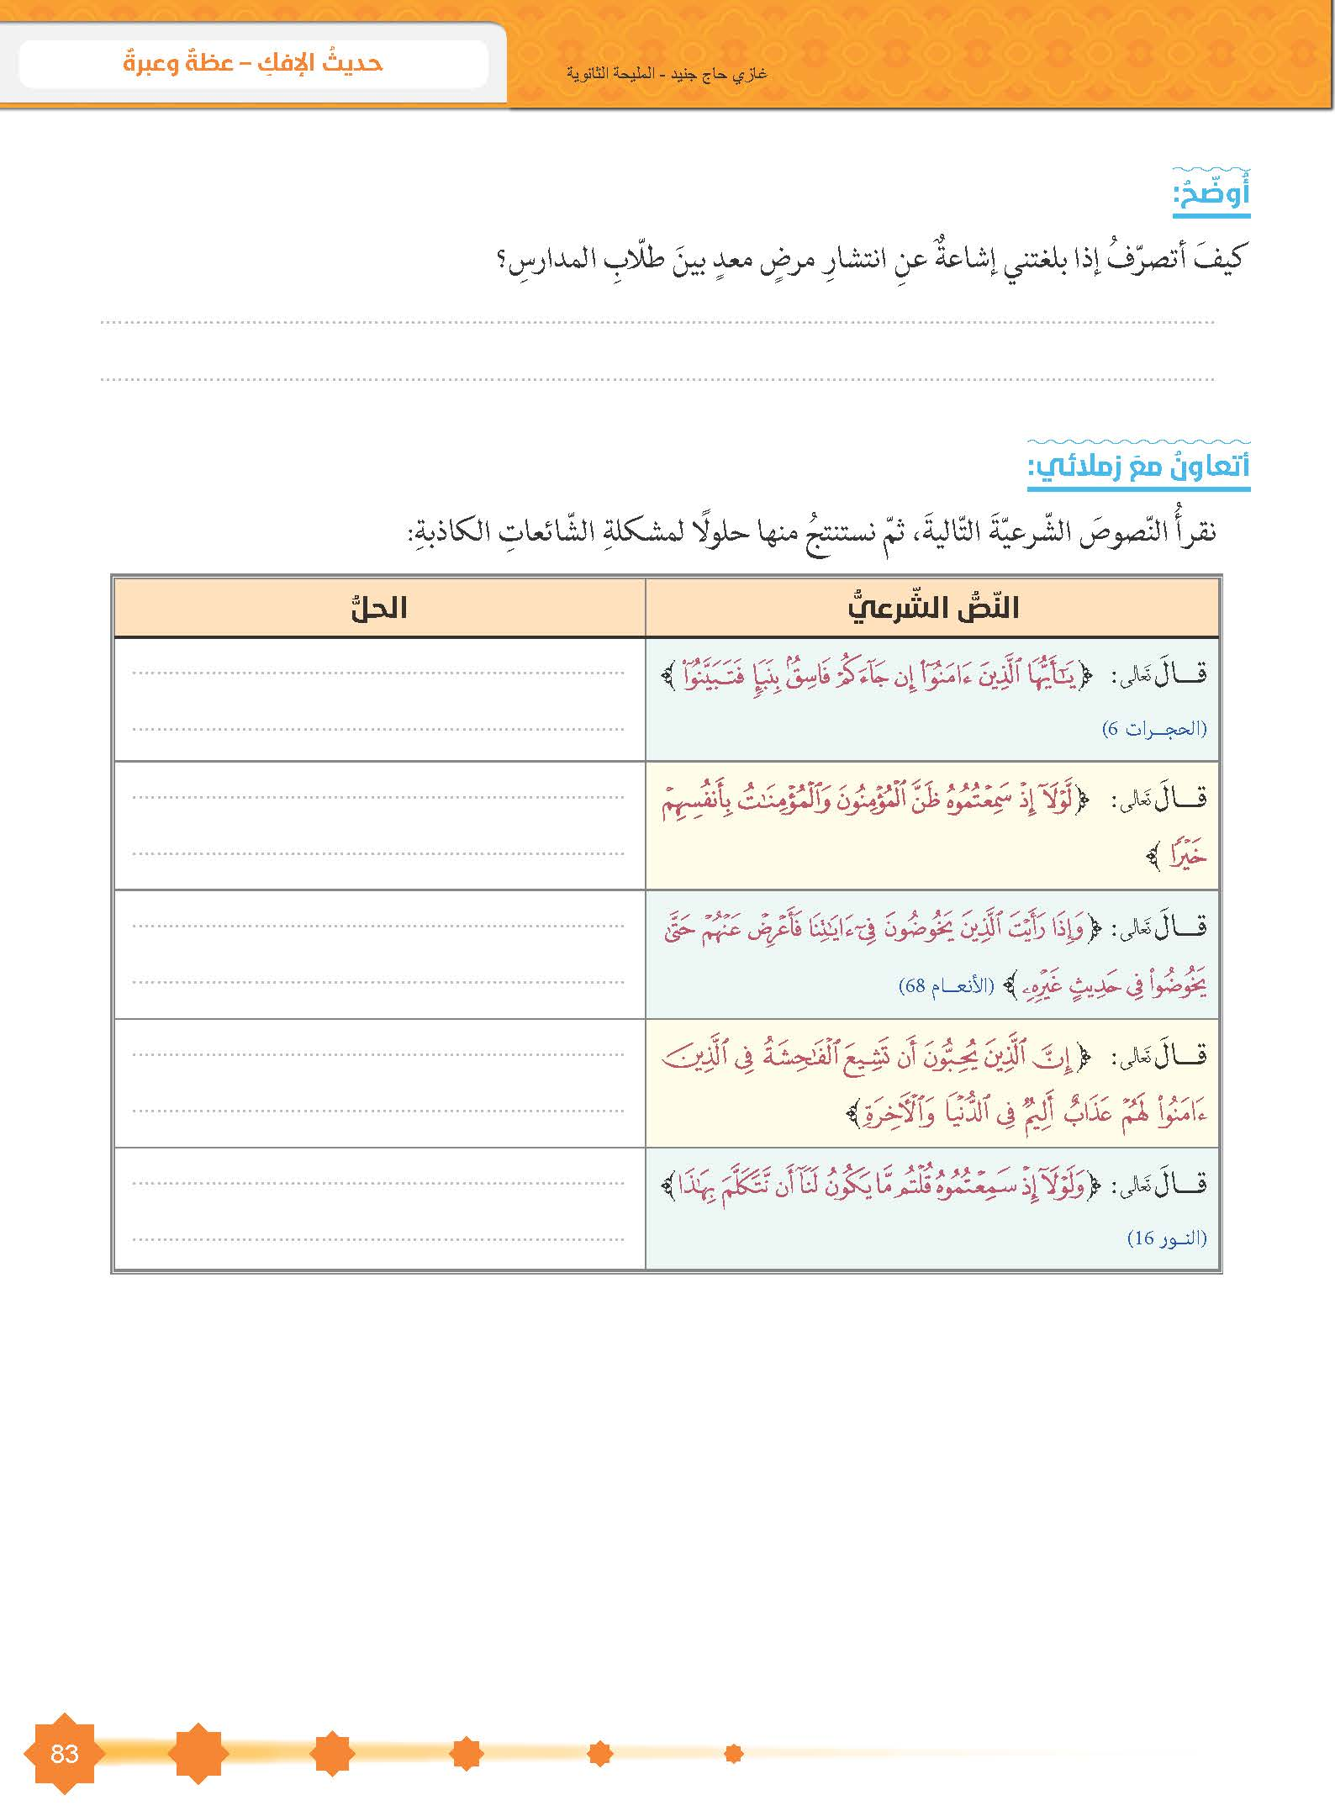
عدم نقل الأخبار والتأكد من صحة الخبر من الجهات المسؤولة كهيئة الصحة
التأكد من الأخبار
إحسان الظن
عدم الخوض في الأخبار الكاذبة
تذكر العذاب الشديد في الآخرة والعقوبة الدنيوية
عدم نقل أو تمرير الشائعات

Slide 9
عدم نشر هذه الرسائل
التحذير من المواقع التي تنشر الفاحشة
وإبلاغ الجهات المسؤولة وغيرها.....
الآثارُ السّلبيّةُ للشّائعاتِ
إضعاف الروح المعنوية للأفراد ما يسبب خسارة الحروب،
خسائر اقتصادية،
الحاق الضرر بالمرأة مثل الطلاق أو عزوف الشباب عن الزواج منها
انتشار العداوات بين الناس والخصومة وقطع العلاقات وإضعاف المجتمع
إثارة الفوضى فيه

Slide 11
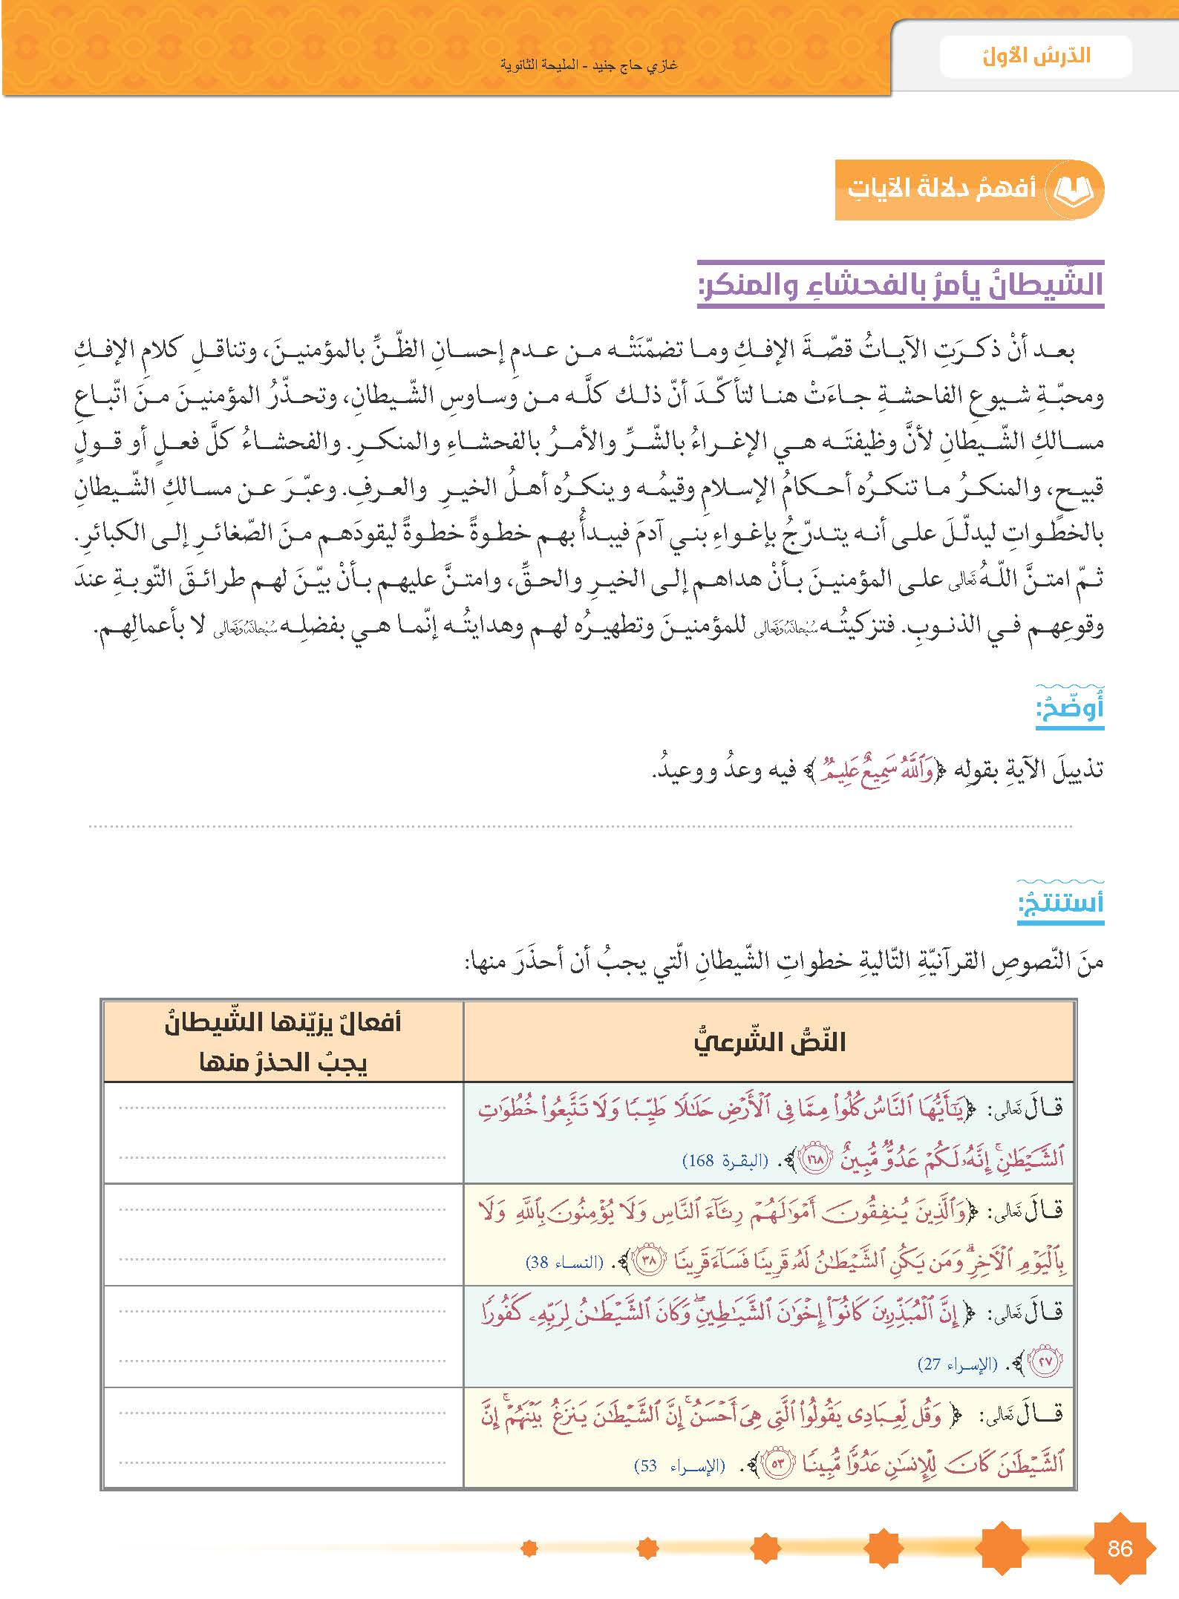
أن الله سميع لمن يشيع الفاحشة ولمن ينكرها وعليم بما في نفوسهم فيجازي كلا على عمله
الكسب المحرم
الرياء
التبذير
الإساءة في القول

Slide 12
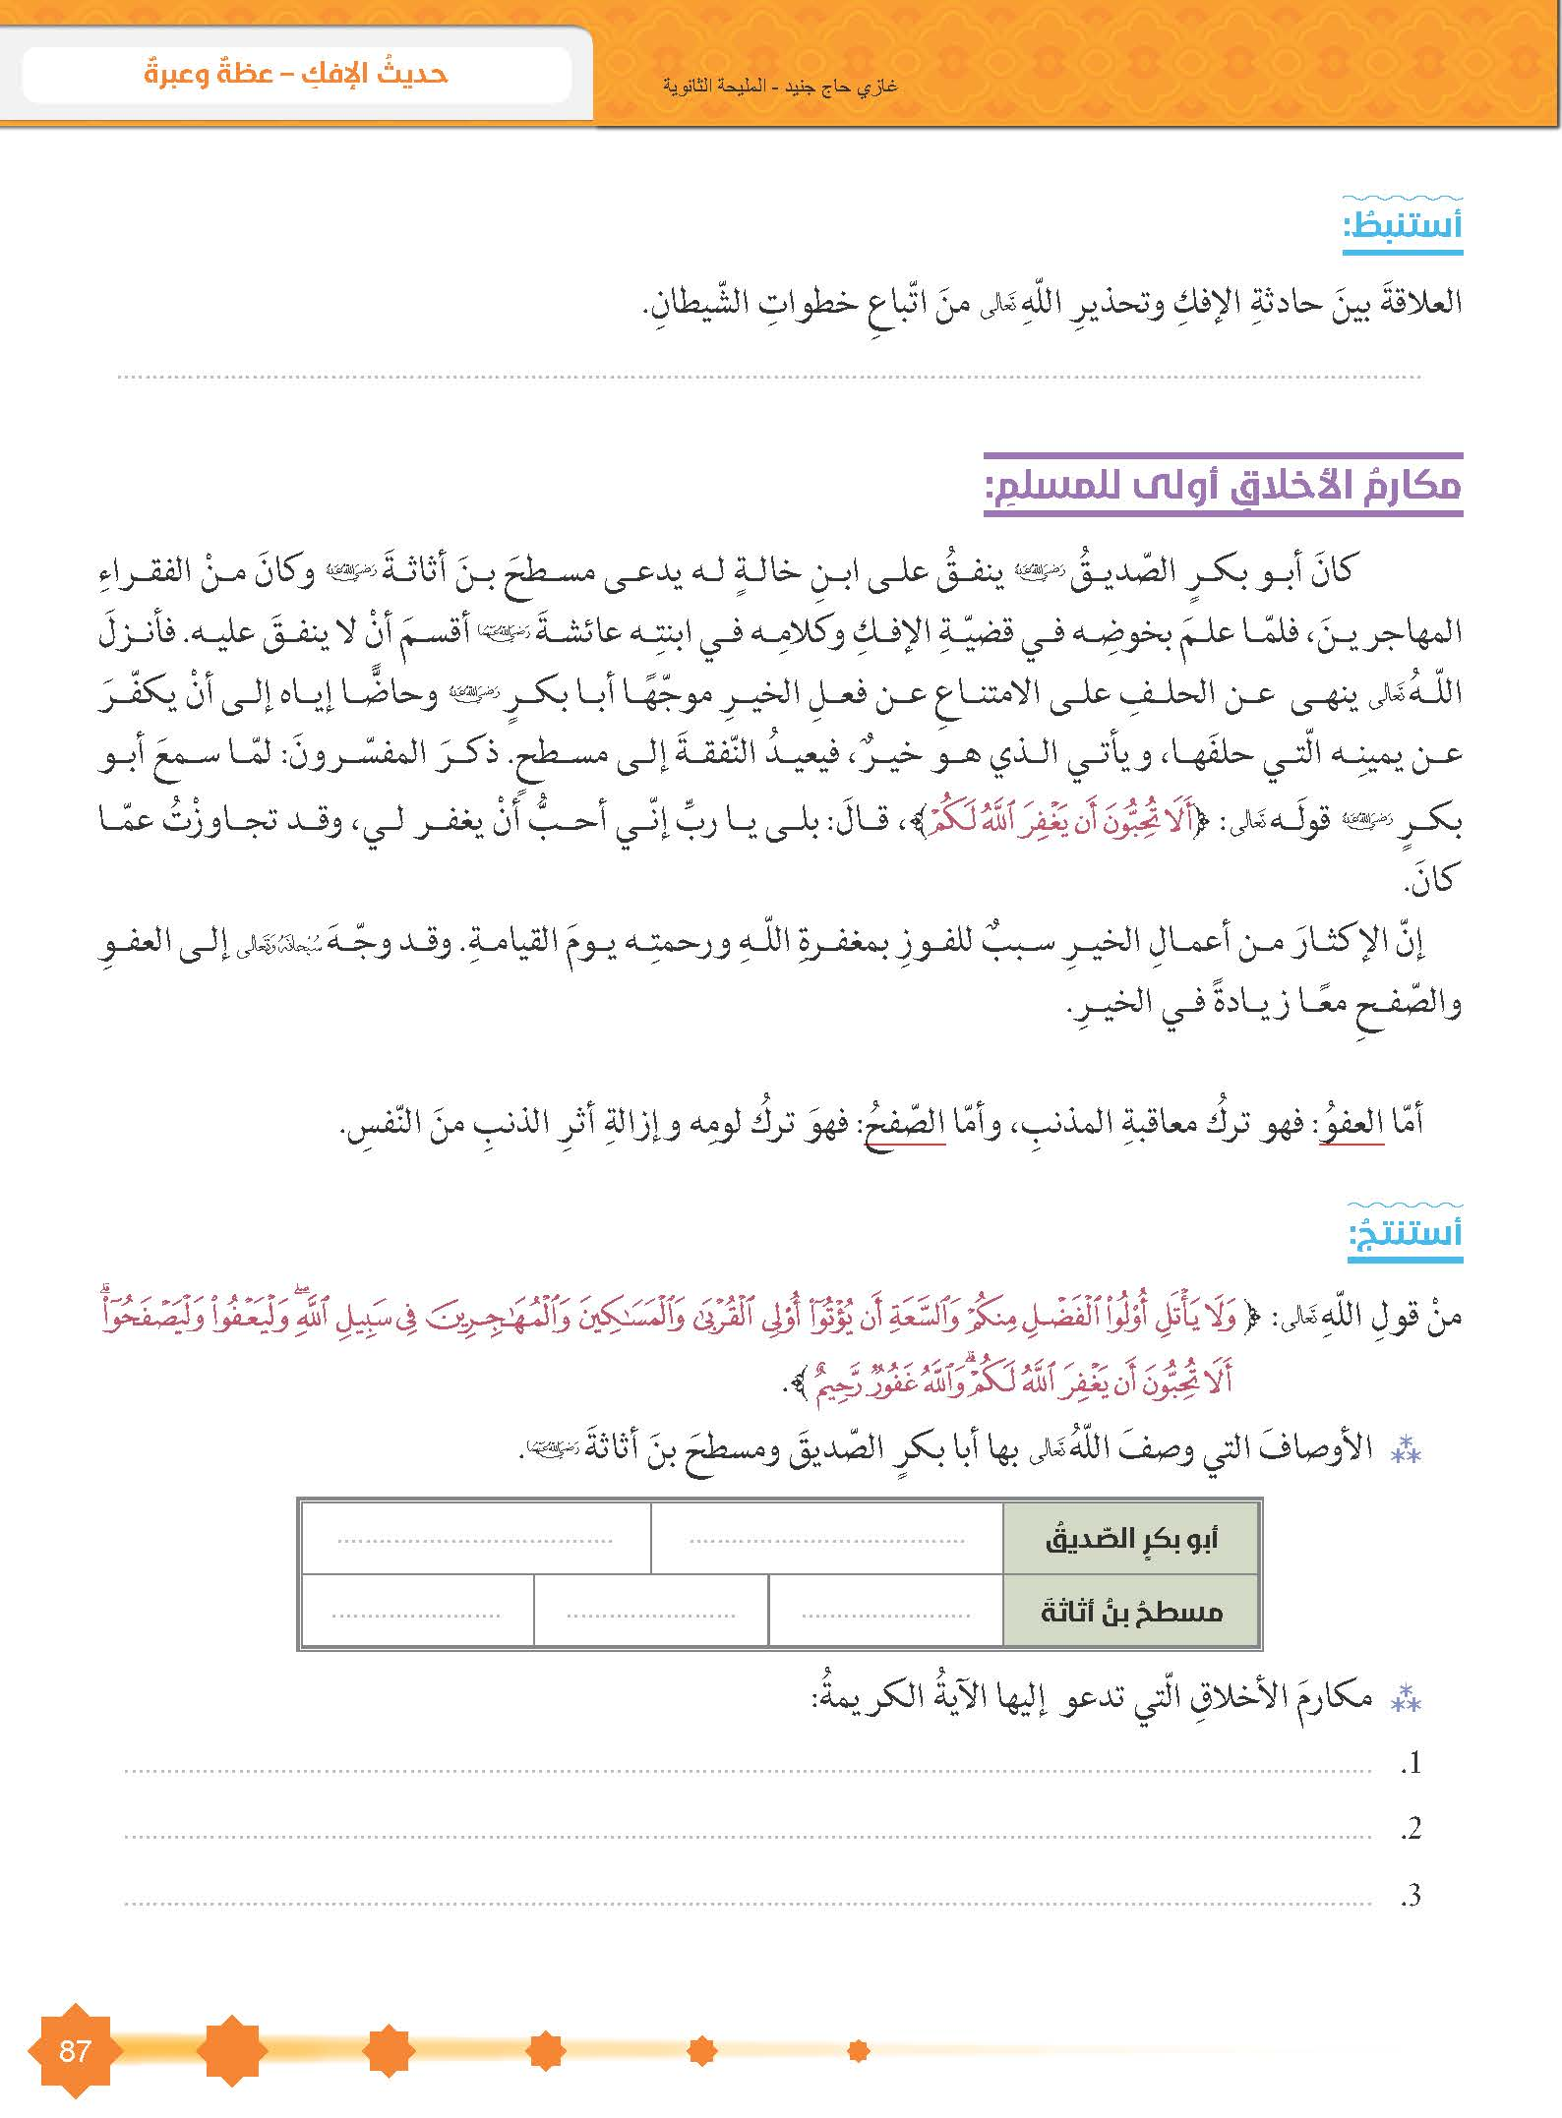
أن ظن السوء بأم المؤمنين وحبة شيوع الفاحشة كله من وساوس الشيطان
من أصحاب الفضل و سعة ذات اليد
من الأقرباء والمساكين والمهاجرين في سبيل الله
الانفاق على الفقراء
العفو
الصفح عمن أساء

Slide 13
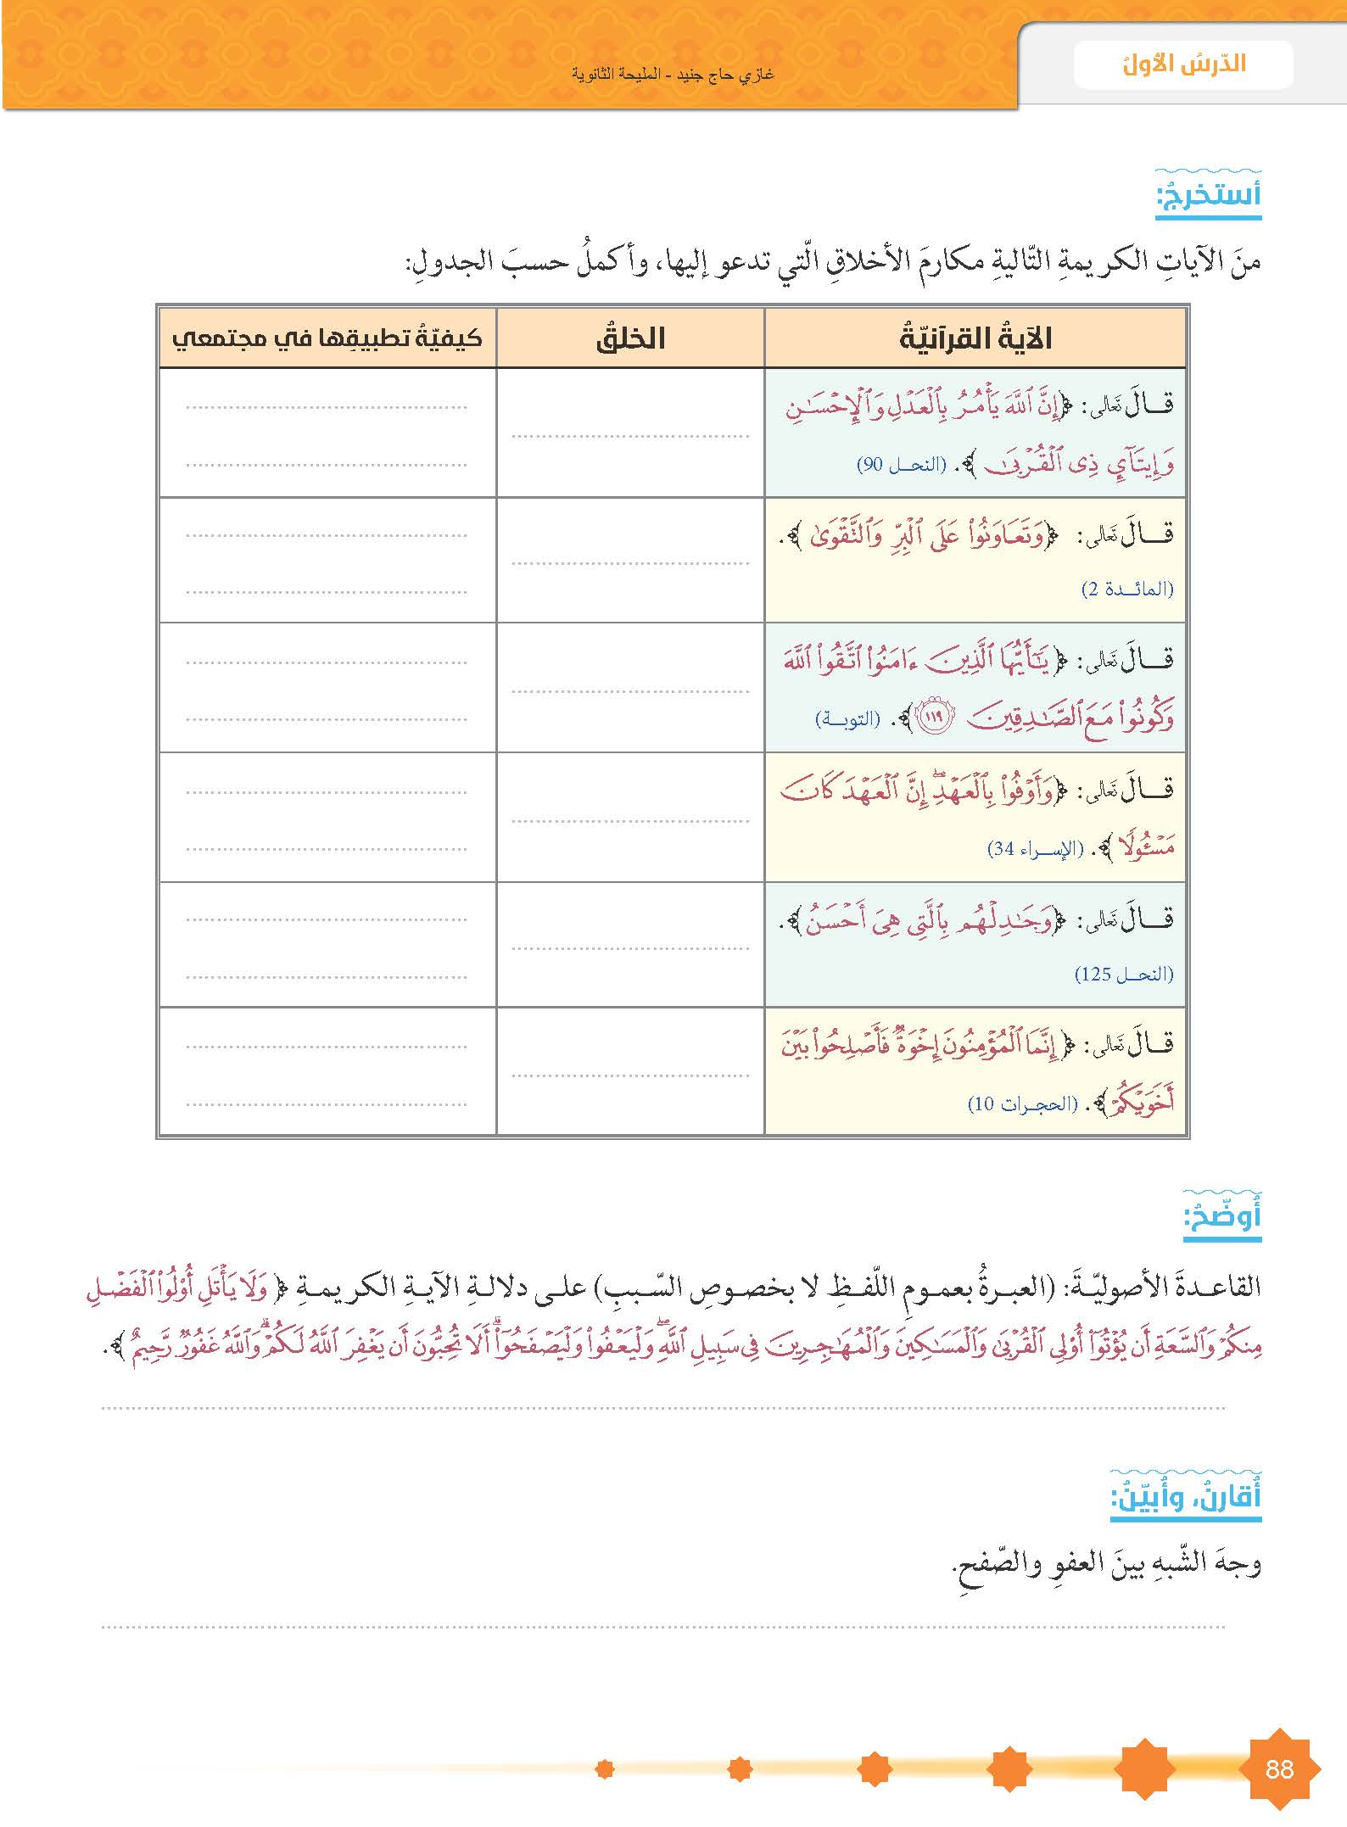
العدل ومثاله بين الأولاد
التعاون على البر ومثاله الأعمال التطوعية
الصدق ومثاله عدم الغش في الامتحان
الوفاء بالعهد ومثاله الالتزام بإعطاء الأجير أجره
المجادلة بالحسنى ومثاله الدعوة إلى الله بالحكمة
الاصلاح بين الناس ومثاله الإصلاح بين المتخاصمين
الآية نزلت في أبي بكر ومسطح ولكن ألفاظها تدل على العموم فالآية تعم الجميع
كلاهما من الأخلاق المحمودة وكلاهما فيه إسقاط للعقوبة عمن أساء

Slide 14
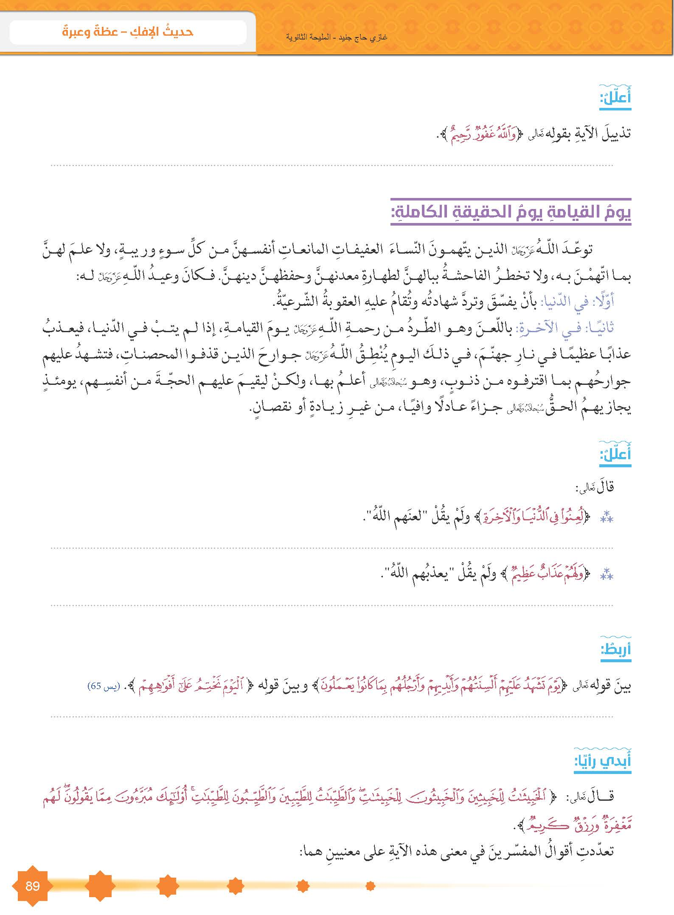
ختم الآية بما يزيد في الترغيب في العفو والصفح
تدل الآية على أنهم ملعونين من الله ومن الناس
للدلالة على أنهم قد يعاقبوا في الآخرة وقد يعاقبوا في الدنيا
يوم القيامة مشاهد ومواقف ففي موقف منها؛ تخرس الألسنة وفي موقف آخر؛ تتكلم بأمر الله
وقيل الآية الأولى في المنافقين والثانية في المشركين

Slide 15
المعنى الأول والسبب أن المعنى الثاني يخالف الواقع كما في امرأة نوح ولوط وامرأة فرعون.
تسليم جبريل عليها
ونزول الوحي في حجرتها
حب النبي الشديد لها

Slide 16
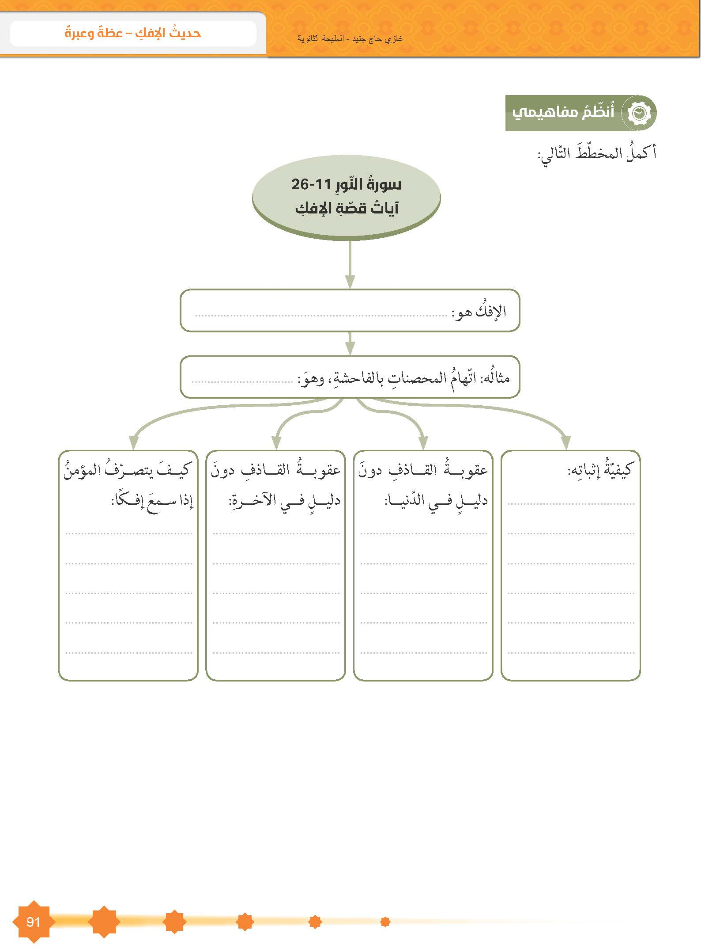
أشدُّ الكذبِ
جريمةٌ عظيمةٌ عقابُها أليمٌ في الدّنيا والآخرةِ
أنْ يُحضرَ أربعةَ شهودٍ
على صدقِ قولِه
عدم التصديق
حسن الظن
الفسق
الحد 80 جلدة
ورد الشهادة
.

Slide 17
لأنه لا تهمة دون بينة ودليل
في الاثنين دعوة الى عدم الاستهانة بالذنب مهما كان صغيرا
سُئِلَ النبيُّ أيُّ النّاسِ أحبُّ إليكَ؟ قالَ: «عائشةُ » رواه البخاري
الآية 14
وتظنونه ذنباً صغيراً لا يلحقكم فيه إثم
أي لكل فردٍ من العُصبة الكاذبة جزاء ما اجترح من الذنب على قدر خوضه فيه
الذنب
لا تتبعوا لآثار الشيطان ولا تسلكوا مسالكه
أن الله هو العادل الذي لا يظلم أحداً، الظاهر عدله في تشريعه وحكمه

Slide 18
